Slide 1
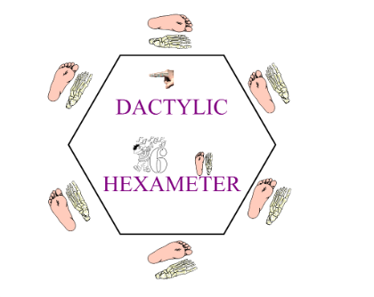
Dactylische Hexameter

Slide 2
Metriek
Metrum: wanneer afwisseling een vaste regelmaat vertoont.
Trochee: (— ∪)
Liesje leerde lotje lopen langs de lange lindelaan
Jambe: (∪ —)
Vandaag is Nijn vroeg wakker
‘Tis geen gewone dag

Slide 3
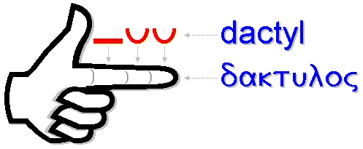
Dactylische Hexameter
In epos: Dactylische Hexameter:
6 versvoeten
Basis = dactylus (lang – kort – kort)
Soms: spondee (lang – lang)
5e versvoet (bijna) altijd dactylus.

Slide 4
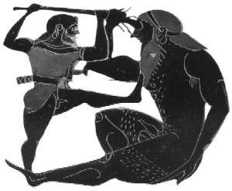
Voorbeelden
In het Nederlands wordt het metrum gevormd door afwisseling van beklemtoonde en onbeklemtoonde lettergrepen.
In het Grieks wordt het metrum gevormd door afwisseling van lange en korte lettergrepen.
Dactylisch vers:
Geef me m'n hoed en m'n jas en m'n tas want ik ga me bedrinken.
Vers met veel spondeeën:
Traag vaak schreef mijn pen die zin neer op kleine papiertjes.

Slide 5
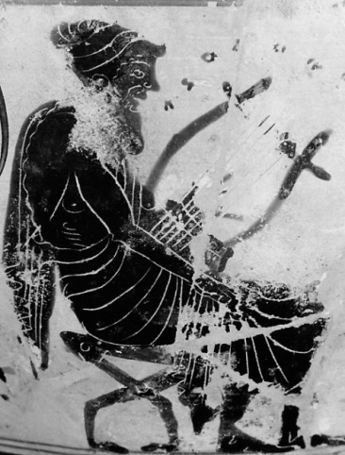
Basisregels kwantiteit
Lang:
Lang van nature:
Tweeklank (αι αυ ει ευ οι ου ῃ ῳ)
Lange klinker: η ω (soms: α ι υ)
Lang door positie:
Gevolgd door 2 MK’s.
πολύτροπον
Ook bij meerdere woorden:
ὃς μάλα πολλὰ
Uitzondering: Muta cum Liquida (volgende slide)
Kort:
Korte klinker, gevolgd door één MK.
ε ο (α ι υ)
Epische correptie: lange klinker/ tweeklank + korte klinker = kort:
Ἄνδρα μοι ἔννεπε

Slide 6
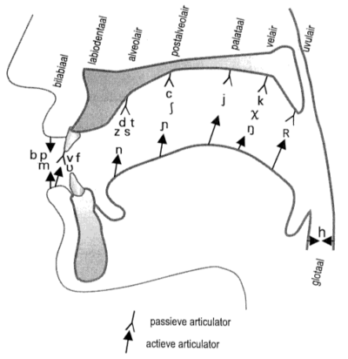
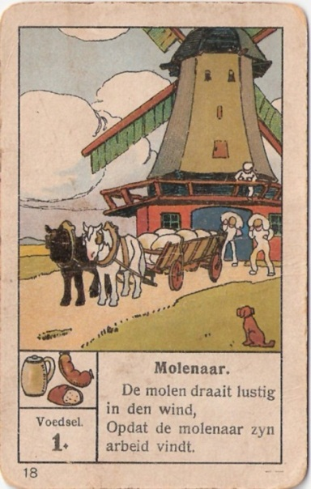
Muta cum liquida
Muta:
Gutturalen (γ κ χ)
Labialen (φ π β)
Dentalen (θ τ δ)
Liquida:
μ λ ν ρ (molenaar)

Slide 7
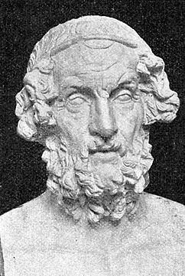
Regels & uitzonderingen
Hoeveel mk’s?
ξ ψ ζ= 2 mk’s
χ φ θ= 1 mk
h (spiritus asper) = geen mk
Synizese:
Twee klinkers worden als één uitgesproken:
Πηληϊάδεω
Bij achtereen-
volgens 3 korte klinkers, wordt de 1e lang! ἀθάνατοι
Elisie:
Woordeinde: Woordbegin:
Klinker klinker
μυρι' Ἀχαιοῖς
Oorspronkelijk Ϝ aan begin van het woord geldt als MK:
ἀρνύμενος ἥν
(σϝήν)

Slide 8
Stappenplan
Begin bij het scanderen (d.w.z. het zetten van ⎯ en ∪) met de dingen die zeker zijn:
de eerste lettergreep is altijd lang
de laatste versvoet bestaat altijd maar uit 2 lettergrepen: ⎯ ⎯
de voorlaatste versvoet (5e) is (bijna) altijd ⎯ ∪∪
kijk dan welke lettergrepen zeker lang of kort zijn
vul dan in wat je over hebt en let daarbij op de onmogelijkheden:
de volgende combinaties kunnen niet voorkomen:
een versvoet kan nooit beginnen met een ∪
Onmogelijke combinaties zijn ook: ∪∪∪ en ⎯ ∪⎯
Controleer altijd of je 6 versvoeten hebt!

Slide 9
Meer uitleg?
Klik op dit Filmpje

